Slide 1
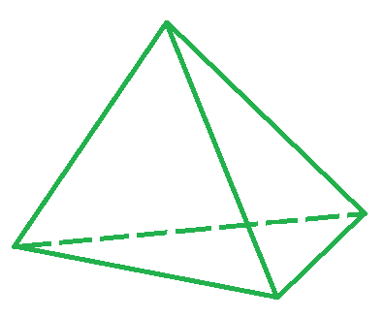
Пирамида
Тема урока:

Slide 2
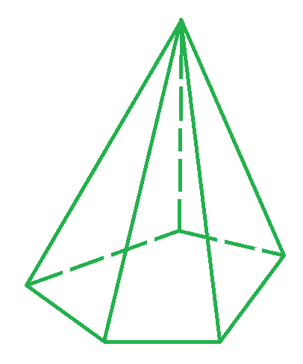
Понятие пирамиды
Пирамидой называется многогранник, который состоит из плоского многоугольника (основания), точки, не лежащей в плоскости основания (вершины), и всех отрезков, соединяющих вершину с точками основания.

Slide 3
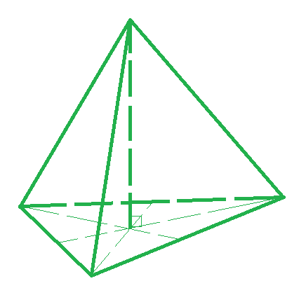
Высотой пирамиды
Высотой пирамиды называется перпендикуляр, проведенный из её вершины к плоскости основания.

Slide 4
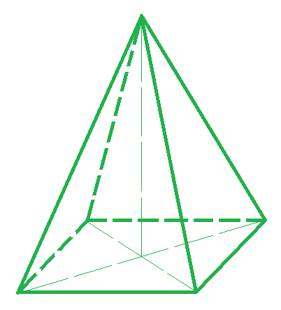
Правильная пирамида
Пирамидой называется правильной, если её основание – правильный многоугольник, а основание высоты (проекция вершины) совпадает с центром этого многоугольника.

Slide 5
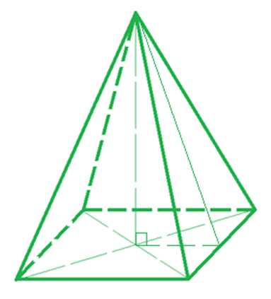
Правильная пирамида
Осью правильной пирамиды называется прямая, содержащая высоту.
Апофемой называется высота боковой грани правильной пирамиды, проведенная из её вершины.

Slide 6
Треугольная правильная пирамида
Треугольной правильной пирамидой называется пирамида, в основании которой лежит правильный треугольник.

Slide 7
Четырёхугольная правильная пирамида
Четырёхугольной правильной пирамидой называется пирамида, в основании которой лежит квадрат.

Slide 8
Площадь поверхности и объём правильной пирамиды
Боковая поверхность:$S_{бок}= {\frac{1}{2}P}_{осн} ∙l$, где $P_{осн}$ – периметр основания, $l$– боковое ребро.
Полная поверхность:
$$S_{полн}= S_{бок}+S_{осн}$$
Объём: $V= {\frac{1}{3}S}_{осн} ∙H$,
где $S_{осн}$ – площадь основания призмы, $H$– высота.

Slide 9
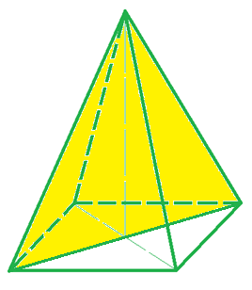
Сечение пирамиды плоскостью
Диагональным сечением пирамиды называется сечение, которое проходит через два боковых ребра, не лежащих в одной грани.
Сечение пирамиды плоскостью, параллельной основанию, - многоугольник, подобный многоугольнику основания.
Сечение пирамиды плоскостью, проходящей через вершину, - треугольник.

Slide 10
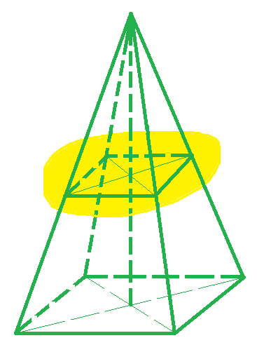
Усеченная пирамида
Усеченной пирамидой называется многогранник, который отсекается от пирамиды плоскостью, параллельной плоскости основания и пересекающей боковые ребра, а также размещен между плоскостью основания и плоскостью сечения.

Slide 11
Усеченная пирамида
Высотой усеченной пирамиды называется перпендикуляр, проведенный из какой-либо точки плоскости одного основания к плоскости другого основания.
Замечания:
Плоскость, параллельная основанию пирамиды, пересекая её, отсекает подобную пирамиду.
Все боковые грани усеченной пирамиды – трапеции.

Slide 12
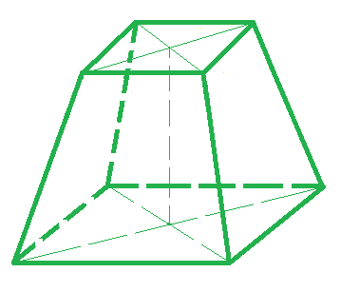
Правильная усеченная пирамида
Усеченная пирамида называется правильной, если она получена пересечением правильной пирамиды плоскостью, параллельной её основанию.

Slide 13
Свойства правильной усеченной пирамиды
Основания – правильные многоугольники.
Боковые грани – равные равнобокие трапеции.
Отрезок, соединяющий центры оснований, - высота.
Высота боковой грани называется апофемой.

Slide 14
Спасибо за внимание!

